Slide 1
LİSELERE GEÇİŞ SINAVI(LGS)2020

Slide 2
LİSELERE YERLEŞTİRME NASIL YAPILACAK?
Sınav İle Öğrenci Alan Liseler
Yetenek Sınavı İle Öğrenci Alan Liseler
Diğer Liseler
Merkezi Sınavla Yerleştirme
Eğitim Bölgesi ve Adrese Dayalı
Yerleştirme Sistemi
Güzel Sanatlar Lisesi
Spor Lisesi

Slide 3
1) MERKEZİ SINAV İLE YERLEŞME

Slide 4
SINAV TAKVİMİ
Başvurular merkezi olarak yapılacaktır.
Sınavdan En Az 7 Gün Önce e-Okul Veli Bilgilendirme Sisteminden İlan Edilecektir.
20
HAZİRAN
16
TEMMUZ
Sınav Başvuruları
Sınav Giriş Yeri
Sınav Sonucunun Açıklanması
SINAV

Slide 5
SINAVLA ÖĞRENCİ ALAN LİSELER (ÇORLU)
1
FÇORLU İMKB FEN LİSESİ liseleri
2
MEHMET AKİF ERSOY ANADOLU L.
Liseleri
3
ÇORLU ANADOLU İMAM HATİP L.
Bazı Anadolu Liseleri
4
ŞEHİT METİN ARSLAN KIZ ANADOLU İ.H.L
5
AHİ EVRAN M.T.A.L
6
ÇORLU M.T.A.L
Liseleri
MEHMET RÜŞTÜ UZEL M.T.A.L
7

Slide 6
SINAVLA ÖĞRENCİ ALAN LİSELER (ÇERKEZKÖY)
1
FEnesler Anadolu İmam Hatip Lisesi liseleri
2
Halit Narin M.T.A.L
Liseleri
3
Türk Tesktil Vakfı M.T.AL.
Bazı Anadolu Liseleri
4
Veliköy Mesleki ve Teknik Anadolu Lisesi
5
Hacı Fahri Zümbül Anadolu Lisesi
6
Seval-Ahmet Çetin Fen Lisesi
Liseleri

Slide 7
SINAVLA ÖĞRENCİ ALAN LİSELER (SÜLEYMANPAŞA)
1
Kumbağ Mesleki Teknik Anadolu Lisesi
2
Tekirdağ Belediyesi Sosyal Bilimler Lisesi
Liseleri
3
Tekirdağ Anadolu Lisesi
Bazı Anadolu Liseleri
4
Namık Kemal Anadolu Lisesi
5
Ebru Nayim Fen Lisesi
6
Süleymanpaşa Mesleki Teknik Anadolu Lisesi
Liseleri
7
Süleymanpaşa Anadolu İmam Hatip Lisesi
Liseleri
8
Uluslararası Şehit Münür Alkan Anadolu İmam Hatip Lisesi

Slide 8
SINAVLA ÖĞRENCİ ALAN LİSELER (KAPAKLI-MALKARA-SARAY)
1
Kapaklı Anadolu Lisesi
2
Malkara Anadolu Lisesi
Liseleri
3
Mustafa Elmas Arıcı Anadolu Lisesi

Slide 9
SINAV OTURUMLARI
Sınav sayısal ve sözel bölümden oluşacak.

Slide 10
SINAV UYGULAMASI
Korona virüs salgını tedbirleri kapsamında; öğrencilerimizin sınav binalarına kolay ulaşılabilmeleri için bu yıl ilk defa öğrenciler kendi okullarında sınava gireceklerdir.
Öğrenciler sınava gelirken yanlarında geçerli kimlik belgesi ile en az iki adet koyu siyah ve yumuşak kurşun kalem, kalemtıraş ve leke bırakmayan yumuşak silgi bulunduracaktır.
Öğrencilerin sınava gireceği sınav merkezi, bina, salon ve sıra bilgileri sınavdan en az 7 gün önce e-okul veli bilgilendirme sisteminden ilan edilecektir.
Sınav giriş belgeleri, okul yönetimleri tarafından sınav günü, sınavdan 30 dakika önce öğrencilerin sıra numarasına göre masalarına bırakılacaktır.
Okulda kantinler açık olmayacağını göz önünde bulundurarak öğrenciler ihtiyaç duyacakları su, dezenfektan ve peçeteyi yanlarında getirebileceklerdir. Ayrıca her sınıfta dezenfektan ve peçete okul idareleri tarafından bulundurulacaktır.
Sınava gelen öğrencilere, velilere ve sınavda görevli tüm personele okul idaresi tarafından okul girişinde ellerine dezenfektan uygulaması yapılacak ve ücretsiz olarak maske dağıtımı yapılacaktır.
Geçerlik kimlik belgesinde 15 yaş nedeniyle fotoğraf bulundurması gerekenler gerekli değişikliği süreçten dolayı yapamamaları göz önüne alınarak fotoğraflı geçerli kimlik belgesi şartı aranmayacaktır.

Slide 11
SINAV UYGULAMASI
Tüm okullarımızda rehber öğretmenlerimiz korona virüs tedbirlerinin denetimi kapsamında velilerimize ve öğrencilerimize yardımcı olmak için okul dışında görevli olacaklardır
Öğrenciler, önceden dezenfekte edilmiş binalara maskeleri takılı halde, bekletilmeden sosyal mesafe korunarak, sırayla alınacaktır.
Tüm okullarımızda rehber öğretmenlerimiz korona virüs tedbirlerinin denetimi kapsamında velilerimize ve öğrencilerimize yardımcı olmak için okul dışında görevli olacaklardır.
Birinci oturum sonunda verilecek arada öğrenciler, öğretmenlerinin kontrolünde bina bahçesine çıkabilecektir. Öğrencilerin sosyal mesafelerini korumaları için görevli öğretmenler tarafından kontroller yapılacaktır. Öğrencilerin velilerle bir araya gelmesine izin verilmeyecektir.
İkinci oturum için öğrenciler binalara sosyal mesafe korunarak sırayla alınacaktır.
Velilerin okul bahçelerine girişlerine izin verilmeyecektir. Öğrencilerin binalara giriş ve çıkışlarında velilerin izdiham oluşturmamaları, sosyal mesafeye dikkat etmeleri gerekmektedir.
Sınav sonunda öğretmenleri gözetiminde binadan çıkan öğrenciler velilerine teslim edilecektir.

Slide 12
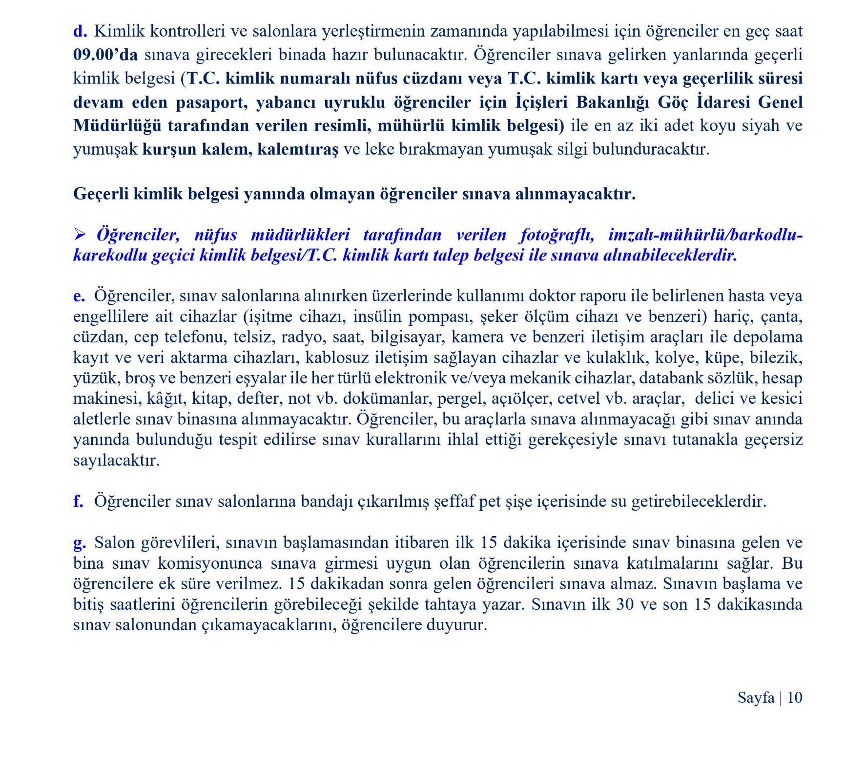
SINAV UYGULAMASI

Slide 13
SINAV UYGULAMASI

Slide 14
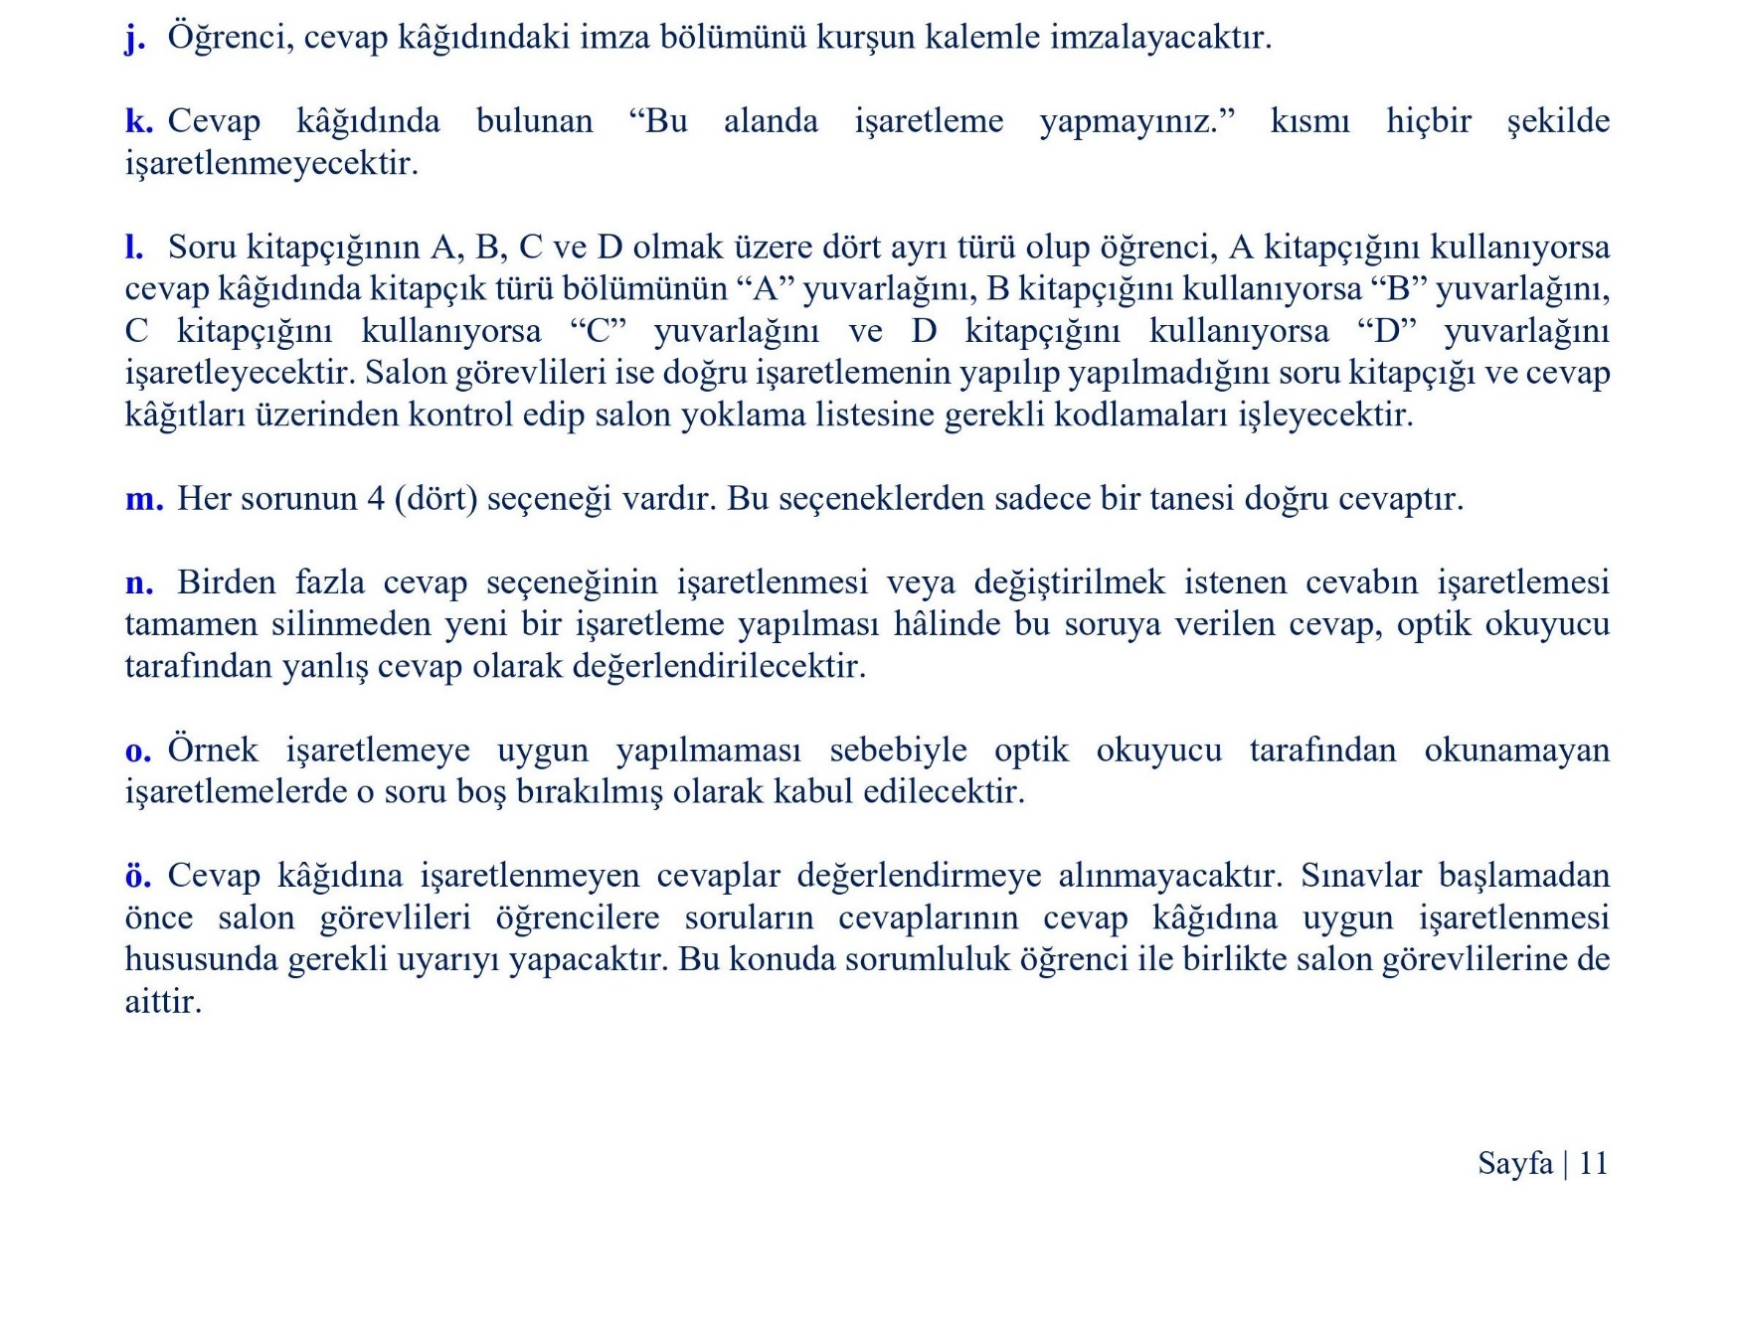
SINAV UYGULAMASI

Slide 15
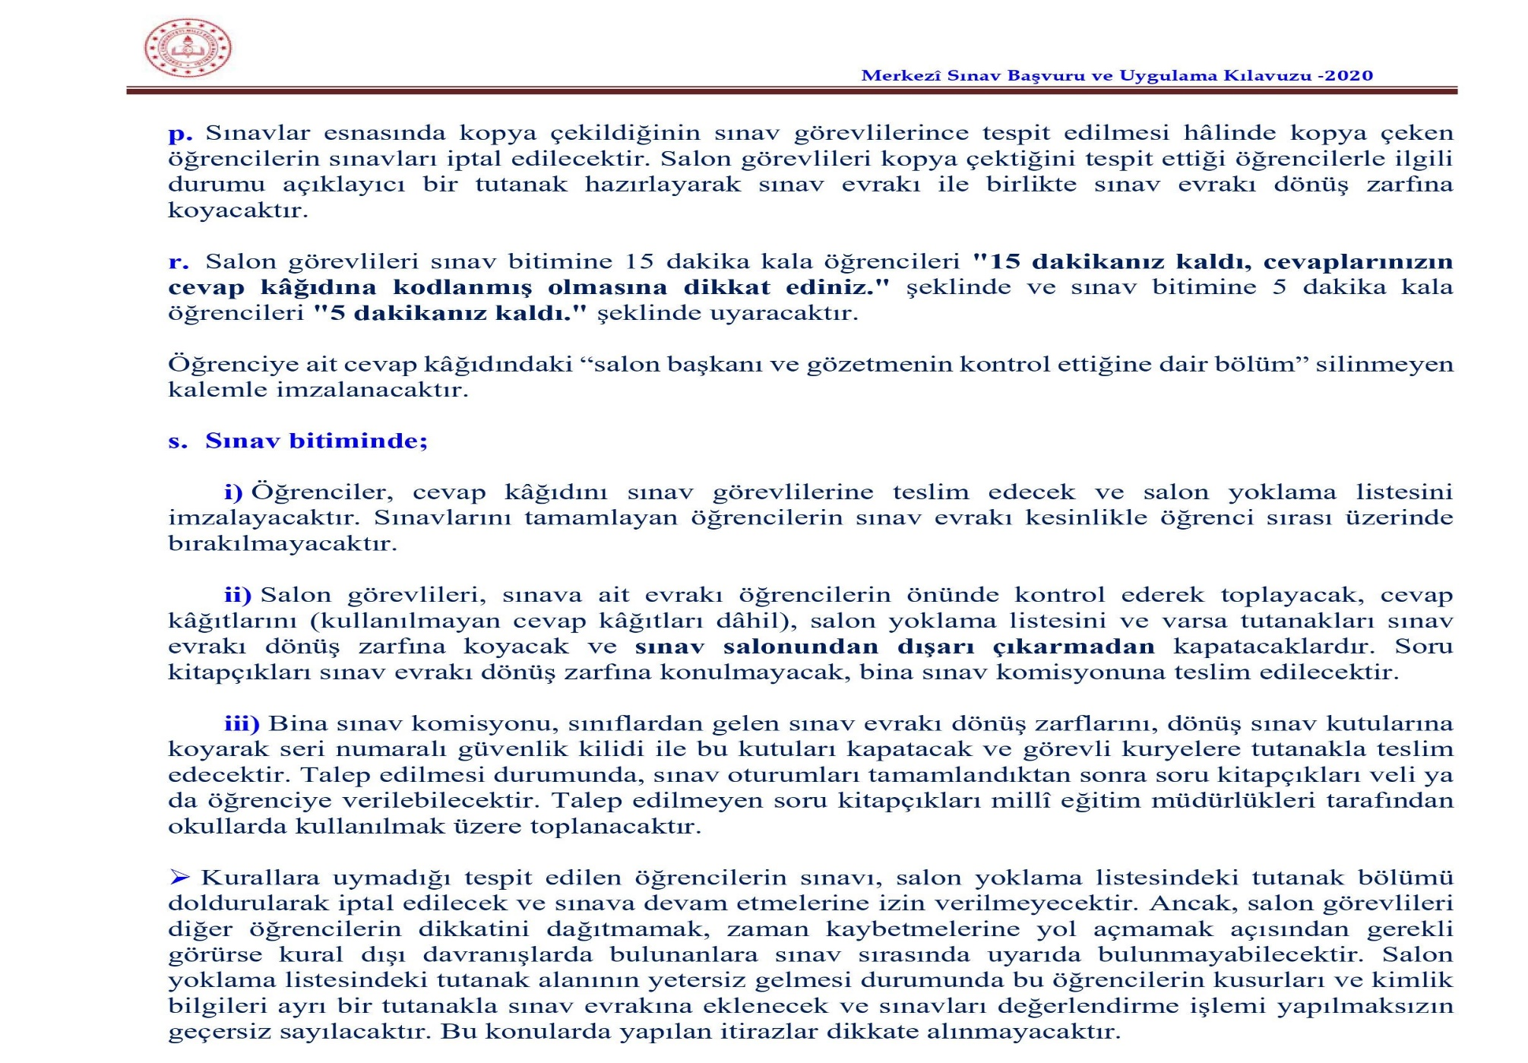
SINAV UYGULAMASI

Slide 16
SORU SAYISI ve SINAV SÜRESİ
Sınav Süresi
Soru Sayısı
155 dk.
90

Slide 17
SINAV SÜRESİ VE BAŞLAMA SAATİ
Sözel Bölüm
Ders | Soru Sayısı | Sınav Başlama Saati | Sınav Süresi
Türkçe | 50 | 09.30 | 75 Dakika
İnkılâp Tarihi
Din Kültürü ve A.B.
Yabancı Dil
Sayısal Bölüm
Ders | Soru Sayısı | Sınav Başlama Saati | Sınav Süresi
Matematik | 40 | 11.30 | 80 Dakika
Fen ve Teknoloji

Slide 18
SORU SAYILARI
20
10
10
Matematik
İnkılap T.
Din K.
20
20
10
Türkçe
Fen ve T.
Yabancı Dil

Slide 19
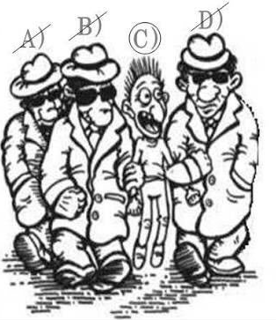
Dikkat: 3 yanlış 1 doğruyu götürüyor

Slide 20
SINAV KONULARI
8
2020 Yılında uygulanacak liselere geçiş sınavında tüm sorular 8. Sınıf 1. dönem konularından oluşacaktır.
http://corluram.meb.k12.tr/meb_iys_dosyalar/59/03/864972/dosyalar/2020_03/31230732_31145837_LGS_tum_dersler.pdf
8. Sınıf

Slide 21
SINAV ZORUNLU MU?
Başvuruları otomatik olarak yapılmış olan sınava girme zorunluluğu bulunmamaktadır. İsteyen öğrenciler sınava girmeyebilecek, adrese dayalı liseleri tercih edebileceklerdir.

Slide 22
Sınavın Değerlendirilmesi
Sözel ve sayısal bölümlere ait alanların her bir alt testi için doğru ve yanlış cevap sayıları belirlenir.
Her bir öğrencinin her bir alt testine ait ham puanı, ilgili teste ait doğru cevap sayısından yanlış cevap sayısının üçte biri çıkarılarak bulunur.
Her bir alt testin standart sapması, ilgili alt testin ham puanları, ortalaması ve sınava giren öğrenci sayısı kullanılarak hesaplanır.

Slide 23
Her alt test için hesaplanan standart puanlar, verilen katsayılar ile çarpılarak her bir alt testin ağırlıklı standart puanları bulunur.
4
TÜRKÇE
4
MATEMATİK
4
FEN BİLİMLERİ
1
T.C. İNKILAP TARİHİ VE ATATÜRKÇÜLÜK
1
DİN KÜLTÜRÜ VE AHLAK BİLGİSİ
1
YABANCI DİL

Slide 24
PUAN HESAPLAMA
ÖĞRENCİNİN X TESTİ HAM PUANI:
Öğ𝑟𝑒𝑛𝑐𝑖𝑛𝑖𝑛 x 𝑇𝑒𝑠𝑡𝑖𝑛𝑑𝑒𝑘𝑖 𝐷𝑜ğ𝑟𝑢 𝑆𝑎𝑦𝚤𝑠𝚤 -Öğ𝑟𝑒𝑛𝑐𝑖𝑛𝑖𝑛 𝑋 𝑇𝑒𝑠𝑡𝑖𝑛𝑑𝑒𝑘𝑖 𝑌𝑎𝑛𝑙𝚤ş 𝑆𝑎𝑦𝚤𝑠𝚤
3
X TESTİNDEN ALINACAK STANDART PUAN:
10 x ($\frac{X TESTİ HAM PUANI−X TESTİ HAM PUAN ORTALAMASI}{X TESTİ STANDART SAPMA}) +50$
AĞIRLIKLI STANDART PUAN (ASP) HESAPLAMASI:
X TESTİ AĞIRLIKLI STANDART PUANI x X TESTİ AĞIRLIK KATSAYISI

Slide 25
ÖĞRENCİLERİN TOPLAM AĞIRLIKLI STANDART PUAN HESAPLAMASI:
ASP TÜRKÇE+ASP MAT+ASP FEN B.+ASP İNG+ASP DİN K.+ASP İNKILAP
MERKEZİ SINAV PUANI:
100 + $\frac{\text{400 }\text{x}\text{ (}\text{TOPLAM} \text{A}\text{Ğ}\text{IRLIKLI} \text{STANDART} \text{P}\text{− }\text{EN} \text{K}\text{ÜÇÜ}\text{K} \text{TOPLAM} \text{A}\text{Ğ}\text{IRLIKLI} \text{STANDART} \text{PUAN}\text{)}}{EN BÜYÜK TOPLAM AĞIRLIKLI STANDART PUAN−EN KÜÇÜK TOPLAM AĞIRLIKLI STANDART PUAN}$

Slide 26
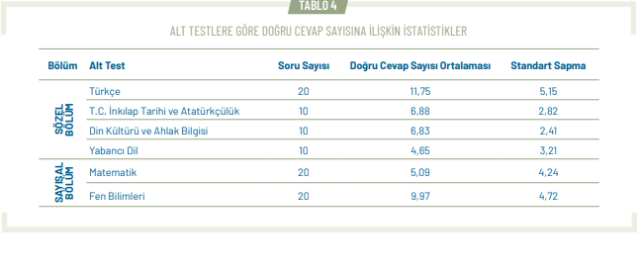
2019 LGS İSTATİSTİKLERİ

Slide 27
https://www.meb.gov.tr/meb_iys_dosyalar/2019_06/24094730_2019_Ortaogretim_Kurumlarina_Iliskin_Merkezi_Sinav.pdf
2019 LGS İSTATİSTİKLERİ

Slide 28
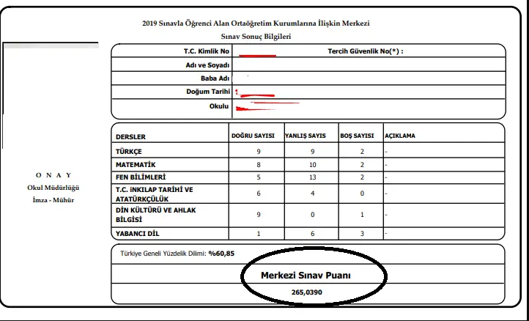
TERCİH YAPILIRKEN PUANDAN ÇOK YÜZDELİK DİLİM DİKKATE ALINARAK TERCİH YAPILMALIDIR.

Slide 29
SINAVLA ÖĞRENCİ ALAN LİSELERE TERCİH İŞLEMLERİ
Sınavla öğrenci alan okullardan 5 tanesi tercih edilecektir.
Öğrencinin adresine bakılmaksızın Türkiye ‘nin her yerindeki sınavla öğrenci alan okullar tercih edilebilir.
Sınava girmeyen öğrenciler sınavla öğrenci alan okul tercihi yapamaz.
Sınava giren öğrenciler; sınavsız öğrenci alan okullardan kendi evine en yakın olan 5 okul tercihi yapabilecek.

Slide 30
2) YEREL YERLEŞTİRME

Slide 31
Yerel yerleştirme işlemleri okulların türü, kontenjanı ve konumuna göre il/ilçe milli eğitim müdürlüklerince oluşturulan ortaöğretim kayıt alanlarındaki okullara sırasıyla öğrencilerin ikamet adresleri, okul başarı puanının üstünlüğü ve okula özürsüz devamsızlık yapılan gün sayısının azlığı kriterlerine göre yapılır. Değerlendirmede eşitlik olması durumunda sırasıyla; 8’inci, 7’nci ve 6’ncı sınıflardaki yılsonu başarı puanı üstünlüğüne bakılarak yerleştirme yapılır. (Bu bilgiler ‘ORTAÖĞRETİME GEÇİŞ TERCİH VE YERLEŞTİRME KILAVUZU 2019’ dan alınmıştır)

Slide 32
YEREL YERLEŞTİRMEDE KAÇ OKUL TERCİH EDİLECEK?
Yerel yerleştirme tercih yaparken en fazla 5 okul yazılabilir.
Yerel tercihlerde yazılan ilk 3 okul kendi adres bölgemizden olmak zorundadır.
Üç okuldan fazla okul tercihi yapıldığı halde tercih edilen en az iki farklı lise türü bulunmalıdır.

Slide 33
3) YETENEK SINAVI İLE ÖĞRENCİ ALAN KURUMLARA YERLEŞME

Slide 34
GÜZEL SANATLAR LİSESİNE YERLEŞTİRME NASIL OLACAK?
Güzel Sanatlar lisesinde Resim ve Müzik olmak üzere iki bölüm vardır.
Güzel Sanatlar Lisesi kendi yaptığı yetenek sınavı sonucunda öğrenci almaktadır.

Slide 35
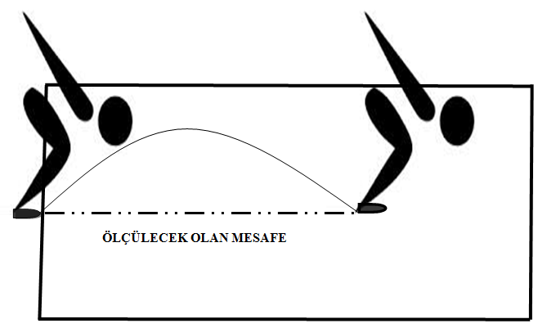
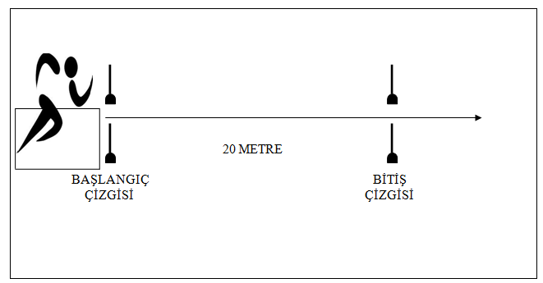
SPOR LİSESİNE YERLEŞTİRME NASIL OLACAK?
Spor lisesi adrese dayalı olmaksızın başvuran öğrenciler arasından kendi yaptığı yetenek sınavı ile öğrenci seçmektedir.
Yetenek Sınavı içeriği komisyon tarafından her yıl sınavdan önce belirlenmektedir.

